Slide 1
LC 22 – Cinétique homogène
Alexandra d’arco

Slide 2

Introduction
Réaction rapide :
$$KI_{(aq)}+AgNO_{3 (aq)}={AgI}_{\left(s\right)}+K^{+}+{NO}_{3}^{−}$$
Réaction lente :
$2I_{(aq)}^{−}+S_{2}{O_{8}^{2−}}_{(aq)}={I_{2}}_{(aq)}+2S{O_{4}^{2−}}_{(aq)}$

Slide 3
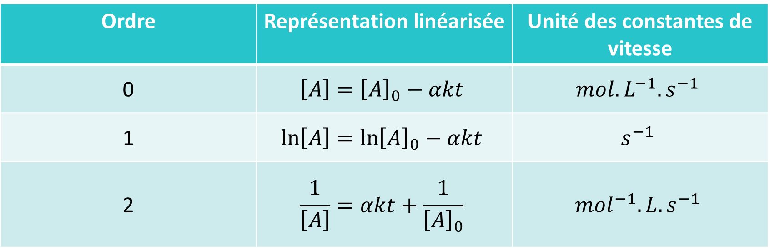
I.2) Equation de vitesse, notion d’ordre
Ordre | Représentation linéarisée | Unité des constantes de vitesse
0 | $$\left[A\right]={\left[A\right]}_{0}−αkt$$ | $$mol.L^{−1}.s^{−1}$$
1 | $$\ln\left[A\right]={\ln\left[A\right]}_{0}−αkt$$ | $$s^{−1}$$
2 | $$\frac{1}{\left[A\right]}=αkt+\frac{1}{{\left[A\right]}_{0}}$$ | $$mol^{−1}.L.s^{−1}$$

Slide 4
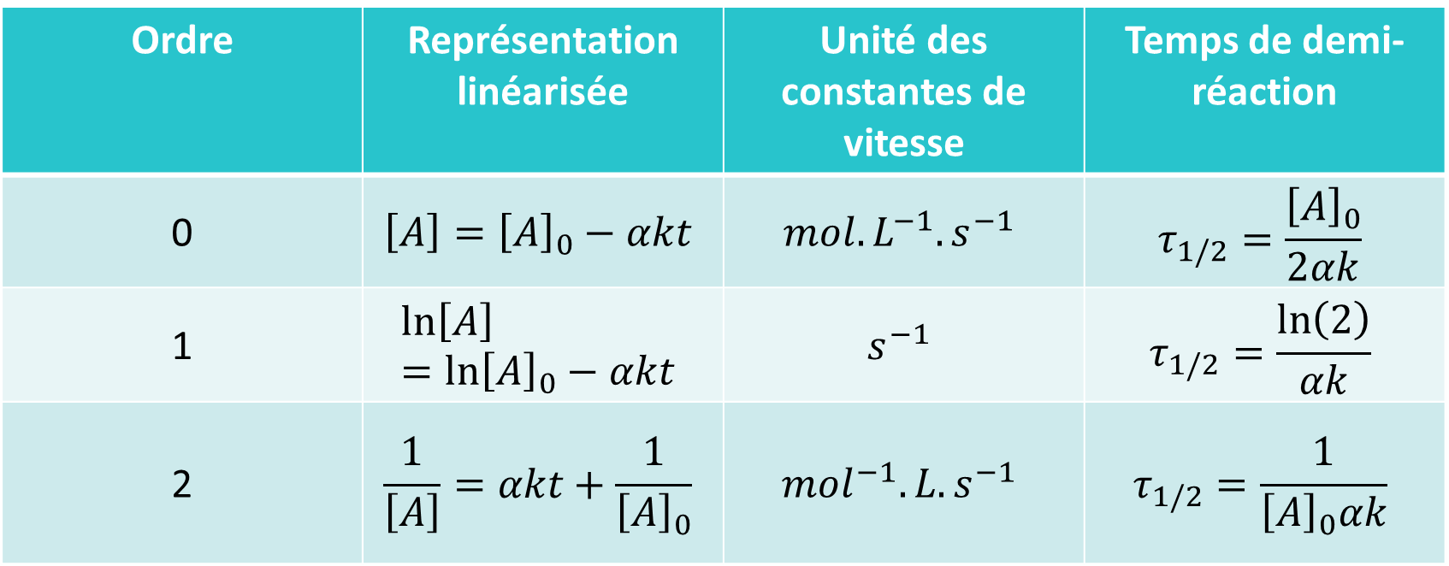
II.2) Temps de demi-réaction
Ordre | Représentation linéarisée | Unité des constantes de vitesse | Temps de demi-réaction
0 | $$\left[A\right]={\left[A\right]}_{0}−αkt$$ | $$mol.L^{−1}.s^{−1}$$ | $$τ_{1/2}=\frac{{\left[A\right]}_{0}}{2αk}$$
1 | $$\ln\left[A\right]={\ln\left[A\right]}_{0}−αkt$$ | $$s^{−1}$$ | $$τ_{1/2}=\frac{\ln\left(2\right)}{αk}$$
2 | $$\frac{1}{\left[A\right]}=αkt+\frac{1}{{\left[A\right]}_{0}}$$ | $$mol^{−1}.L.s^{−1}$$ | $$τ_{1/2}=\frac{1}{{\left[A\right]}_{0}αk}$$

Slide 5
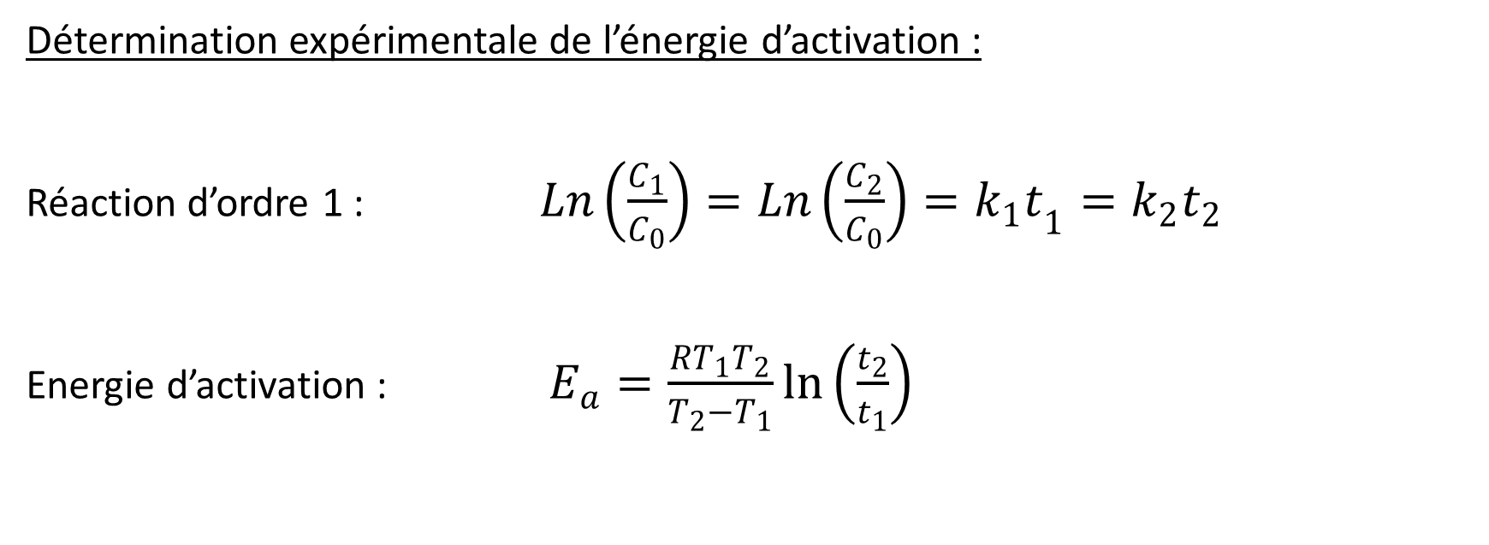
II.2) Influence de la température
Détermination expérimentale de l’énergie d’activation :
Réaction d’ordre 1 : $Ln\left(\frac{C_{1}}{C_{0}}\right)=Ln\left(\frac{C_{2}}{C_{0}}\right)={k_{1}t}_{1}=k_{2}t_{2}$
Energie d’activation : $E_{a}=\frac{{RT}_{1}T_{2}}{T_{2}−T_{1}}\ln\left(\frac{t_{2}}{t_{1}}\right)$

